Slide 1
IMAGINEA PSIHOLOGICĂ A UNUI COPIL AFLAT ÎN PLASAMENT
PROIECTUL FALEFOS
Institute of Psychology, University of Lodz

Slide 2
Despre proiect…
Procesul de învățare în familiile de plasament–Programul de învățare pe tot parcursul vieții– Grundtvig.
Program internațional, multi-lateral (7), DGASPC este partener.
Durata: 01.11.2013 -31.10.2015.
www.falefos.eu

Slide 3
Obiectivul general al proiectului
Sprijinul actorilor implicați în procesul de plasament spre beneficiul copilului. Din perspectiva:
Copilului
Părinților biologici
Familiei de plasament
Asistenți sociali
Standardelor europene

Slide 4
Probleme principale
Problemele principale în cooperarea dintre familia biologică și familia de plasament.
(Cum ar trebui soluționate cazurile de conflict și neînțelegerile ivite între familii, care rezultă din calitatea de părinte și lipsa cooperării?)
• Rolul asistentului social în sprijinirea familiilor biologice și familiilor de plasament în procesul de învățare comună.
(Cum pot asistenții sociali influența procesul de învățare a familiilor spre beneficiul ambelor părți?)
• Relația și calitatea cooperării în funcționarea celor 3 actori din sistemul de plasament: copilul, familia biologică și familia de plasament
(În ce mod influențează cooperația procesul de dezvoltare într-un mediu familial bilogic respectiv de plasament?)
• În ce mod influențează sistemul legislativ și cadrul instituțional funcționarea familiilor în sistemul de plasament?

Slide 5
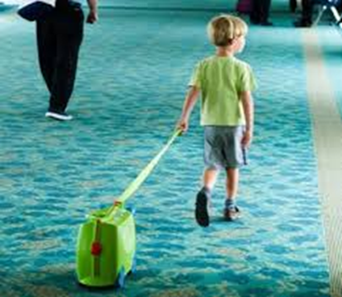
Motivele pentru care copiii ajung la familii de plasament
Alcoolism la ambii părinți – 36.22%
Moartea unui părinte – 14.96%
Emigrația unui părinte – 9.45%
Probleme mentale ale unui părinte – 5.51%
Arestul unui părinte – 3.15% (Ruszkowska, 2013).

Slide 6

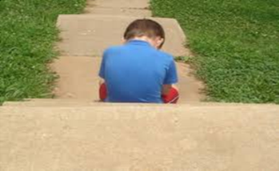
Situația specifică a copilului într-o familie de plasament
În sistemul de plasament se pot identifica anumite modele de comportament între adulții care au în grijă un copil.

Slide 7
O familie disfuncțională
Nu funcționează în mod eficient în sarcinile legate de:
Executarea sarcinilor de zi de zi
Satisfacerea nevoilor materiale
Satisfacerea nevoilor existențiale ale membrilor
Nu oferă posibilități de dezvoltare individuală pentru fiecare membru din familie.
Nu oferă sprijin în cazul dificultăților (Świętochowski, 2014).

Slide 8
Tipuri de disfuncționalitate familială
disfuncționalitate totală
Disfuncționalitate parțială

Slide 9
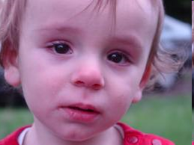
Într-o atmosferă familială nefavorabilă nu sunt satisfăcute nevoile materiale și nici cele emoționale, care sunt esențiale dezvoltării normale.

Slide 10
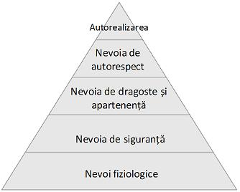
Probleme majore ale copiilor care trăiesc în familii de plasament
- nesiguranță
- relaționare dificilă cu cele două familii
- Diferențe între valori, tradiții, reguli, comportamente și cultură între cele două familii
- Identitatea, apartenența și trecutul
- Tulburări emoționale
- Situație familială complicată dacă familia are și alți copii
- Provocare permanentă (întrebări despre viitorul copilului fără răspunsuri clare)
(Chapman et al., 2004; Joachimowska, 2008; Cattabeni, 2008).
Conflict de Loialitate

Slide 11
Performanța școlară a copiilor din familiile de plasament
Aspect cognitiv
Aspect social
Rezultate mai slabe față de ceilalți copii (Badora, 1998).
Motivație scăzută (Winogrodzka, 2007).
Nivel de socializare scăzut.
Statut social inferior între colegii de școală (Badora, 1998).

Slide 12
Teorie de realitate personală
În cursul dezvoltării și creșterii oamenii își creează o așa numită Teorie de realitate pesonală, care se realizează din experiențele importante și formează baza de evaluare și apreciere a lumii din jur și a sinelui.
Lumea est un loc sigur/Lumea este plină de pericole.
Sunt un om de valoare/Nu sunt bun de nimic.

Slide 13
Familia de plasament vs. copiii
Datoria familiei de plasament este de a oferi îngrijire integrală copilului plasat la ei inclusiv adresarea problematicii dezvoltării psihice, fizice, sociale și culturale. (Łuczyński, 2008).
Părinții care au observat probleme au declarat că de obicei copiii suferă de mai multe tipuri de probleme (Ruszkowska, 2013).

Slide 14
Aspecte negative ale plasmentului familial
Ruperea legăturilor emoționale între familia de plasament și copil în momentul reîntoarcerii la familia biologică un sentiment de pierdere.
Aspectul ”temporar” al locuirii la familia de plasament, dezavantaj din punctul de vedere al dezvoltării emoționale și psihice (Kleniewska, 2008).

Slide 15
Direcția îngrijirii psihologice
Acestea sunt necesare pentru îmbunătățirea condițiilor de viață, de dezvoltare și a oportunităților la educație.
Este necesar dezvoltarea sistemului de plasament bazat pe procesul de cooperare între cele două familii pentru a îmbunătății învățarea comună.
Decizii responsabile în ceea ce privește serviciile sociale,
Cooperație bună între părțile implicate,
Mai multe servicii de consiliere profesională.

Slide 16
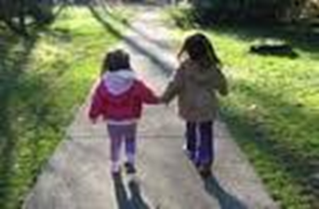
Învățare familială
Procesul învățării familiale este de obicei axat pe educația formală a copiilor.
Totuși ar trebui să fim conștienți și să reflectăm asupra educației informale și valorile, relațiile însușite în condiții diferite.

Slide 17

O familie funcțională reprezintă un sol sănătos care permite o dezvoltare armonioasă a membrilor ca să devină oameni maturi.

Slide 18
Bibliografie
Cattabeni G. (2008).Dziecko przybyłe z daleka : adopcja i rodzina zastępcza. Wyd. Instytut Wydawniczy Pax.
Chapman, M. V., Wall, A. i Barth R. P. (2004). Children’s Voices: The Perceptions of Children in Foster Care. Amercian Journal of Ortopsychiatry, 74, 293-304.
Joachimowska, M. (2008). Rodzicielstwo zastępcze. Idea-Problemy-Analizy-Kompetencje. Bydgoszcz: Wydawnictwo Uniwersytetu Kazimierza Wielkiego.
Łuczyński, A. (2008). Dzieci w rodzinach zastępczych i dysfunkcjonalnych.
Lublin :Wydawnictwo KUL.
Ruszkowska M., (2013). Rodzina zastępcza jako środowisko opiekuńczo-wychowawcze. Warszawa: Wyd. Centrum Rozwoju Zasobów Ludzkich.
Winogrodzka, L. (2007). Rodziny zastępcze i ich dzieci. Lublin : Wydawnictwo Uniwersytetu Marii Curie-Skłodowskiej.

